Slide 1
1.6 安装VS 2022
去微软官方网站下载Visual Studio 2022的安装程序VisualStudioSetup.exe
执行安装程序，安装professional版本。
安装时注意选择合适的安装位置，另外语言勾选中文、英语两个选项。如果没有勾选英语选项，后面会遇到某些功能不支持的麻烦。

Slide 2
1.6 安装VS 2022
安装完成后，创建一个HelloWorld项目
创建一个主程序Hello.cpp
测试运行

Slide 3
1.6 安装VS 2022
#include<iostream>
using namespace std;
int main()
{
cout<<"Hello, World!"<<endl;
return 0;
}

Slide 4
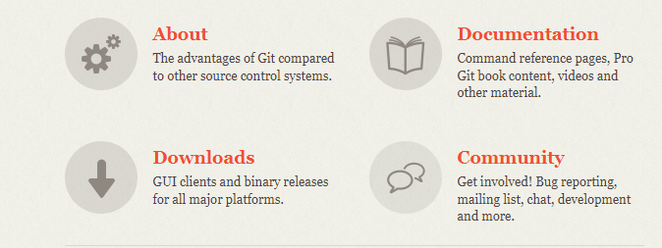
1.7 安装Git
去git官方网站https://git-scm.com/下载安装程序

Slide 5
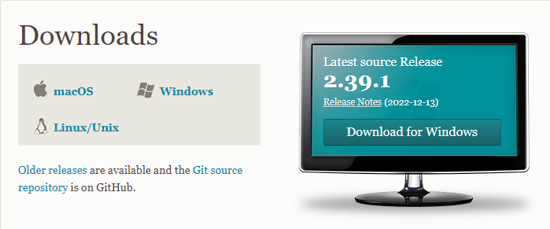
1.7 安装Git
点击Downloads，选择Windows

Slide 6
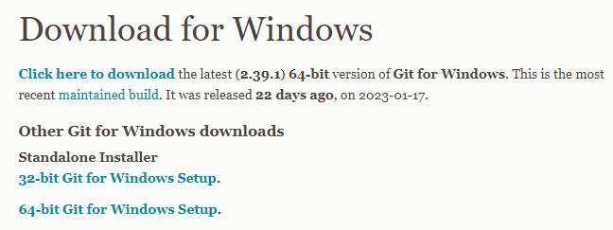
1.7 安装Git
选择64位安装程序

Slide 7
1.7 安装Git
执行Git-2.39.1-64-bit.exe安装程序，将其安装到指定的目录下，如
D:\Program Files\Git

Slide 8
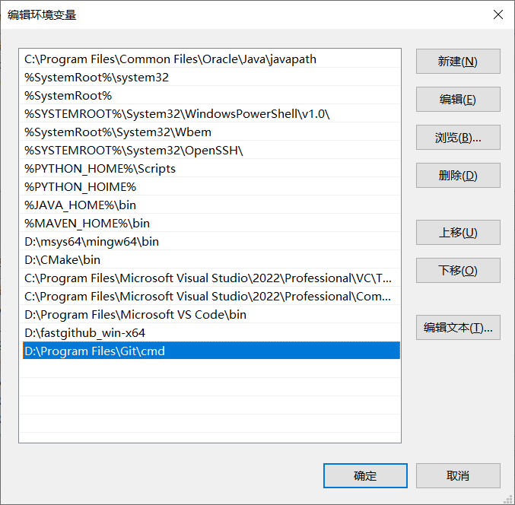
1.7 安装Git
设置环境变量

Slide 9
1.7 安装Git
在D盘创建一个文件夹如yjcpp218
点击鼠标右键弹出菜单
点击git bash进入命令行界面

Slide 10
1.8 Github
当前github国内访问速度较慢，可以下载github加速神器fastgithub

Slide 11
1.8 Github
打开Powershell
以管理员身份执行fastgithub
PS D:\fastgithub_win-64>.\fastgithub start
代理服务器开始运行，此时可以愉快的上github网了
不用时退出fastgithub服务模式，执行命令
PS D:\fastgithub_win-64>.\fastgithub stop

Slide 12
1.8 Github
登录https://github.com
注册账号yinjian0930, yinjian@sdu.edu.cn
登录
创建属于自己的仓库如yjcpp218
这里建议仓库名与本地项目文件夹同名

Slide 13
1.8 Github
打开本地文件夹yjcpp218
复制几个文件到目录中用以测试
鼠标右击文件夹yjcpp218，选择git bash here
进入终端模式

Slide 14
1.8 Github
初始化项目，执行命令
$ git init
执行登陆用户名和密码命令
$ git config --global user.email “2353900287@qq.com"
$ git config --global user.name “origami7"

Slide 15
1.8 Github
生产密钥对
$ ssh-keygen -t rsa -C “2353900287@qq.com"
在C盘用户目录下找到.ssh文件
用文本编辑器打开id_rsa.pub文件
复制密钥

Slide 16
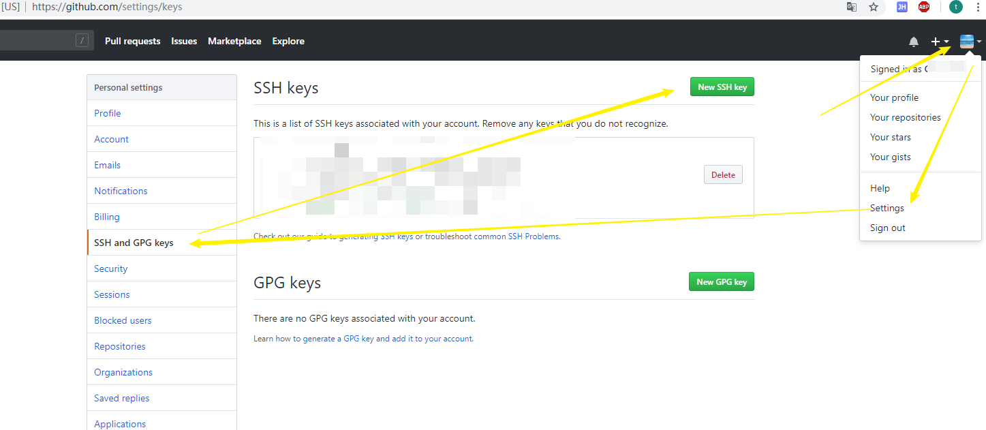
1.8 Github
配置公钥私钥，登录到github

Slide 17
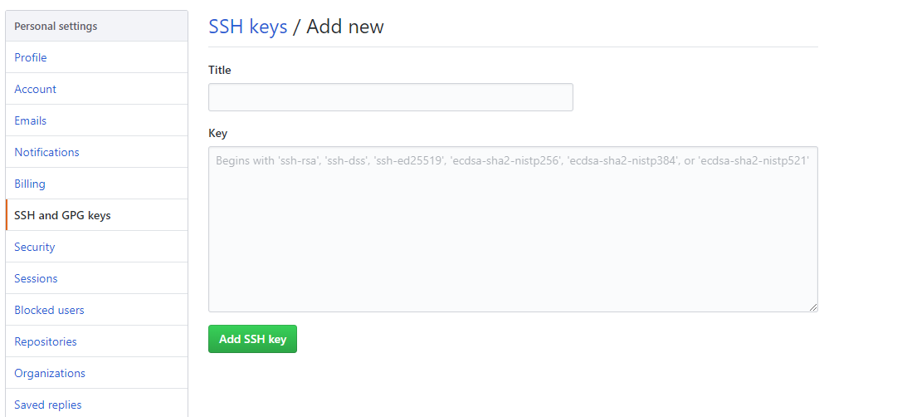
1.8 Github
然后将 .ssh/id_rsa.pub中的内容复制到下图中的key中，最好输入Title如mykey，并点击Add SSH key

Slide 18
1.8 Github
检测密钥对是否可以使用：
$ ssh -T git@github.com
如果出现如果信息，代表已经可以使用此密钥对
Permanently added the ED25519 host key for IP address '20.205.243.166' to the list of known hosts.
Hi yinjian0930!

Slide 19
1.8 Github
使用命令 git remote -v 查看你当前的 remote url
$ git remote -v
由于是第一次登录，所有这个命令有可能查不出来信息

Slide 20
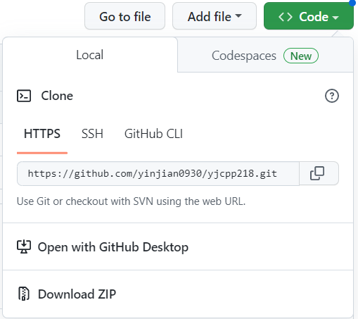
1.8 Github
登录github，打开仓库yjcpp218
复制链接

Slide 21
1.8 Github
在命令窗口中，右键复制刚才的链接
git remote add origin https://github.com/用户名/仓库名.git
这里实际执行的是：
$ git remote add origin https://gitgub.com/yinjian0930/yjcpp218.git
执行该命令则建立了本地与远程仓库的连接

Slide 22
1.8 Github
添加所有文件到项目中
$ git add .
尝试提交所有文件
$ git commit -m "备注信息" -a
推送到远程仓库
$ git push -u origin main
第一次需要参数-u，以后就不需要了
直接执行git push origin main就可以了

Slide 23
1.8 Github
如果出现SSL certificate problem: unable get to local issuer certificate，执行以下命令：
$ git config --global http.sslVerify false
然后再推送就可以了
$ git push origin master

Slide 24
1.8 Github
此外，还可以使用Git Gui和Github Desktop
图形化的github工具，可以避免使用命令行
git gui通过鼠标右击本地文件夹(yjcpp218)可以运行
Github Desktop需要去官网下载安装，它是一个客户端程序

Slide 25
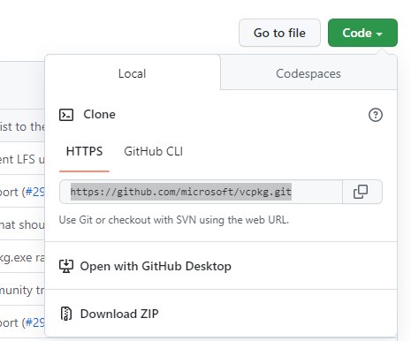
1.9 安装vcpkg
在浏览器中输入https://github.com/microsoft/vcpkg
点击Code复制地址

Slide 26
1.9 安装vcpkg
打开文件浏览器，打开D盘
鼠标右击D盘空白处
执行git bash进入命令行
$ git clone https://github.com/microsoft/vcpkg
注意：git clone用键盘输入
后面的链接用右键复制，不可以ctrl+v

Slide 27
1.9 安装vcpkg
执行命令后，可以将vcpkg程序下载到本地D:\vcpkg目录下

Slide 28
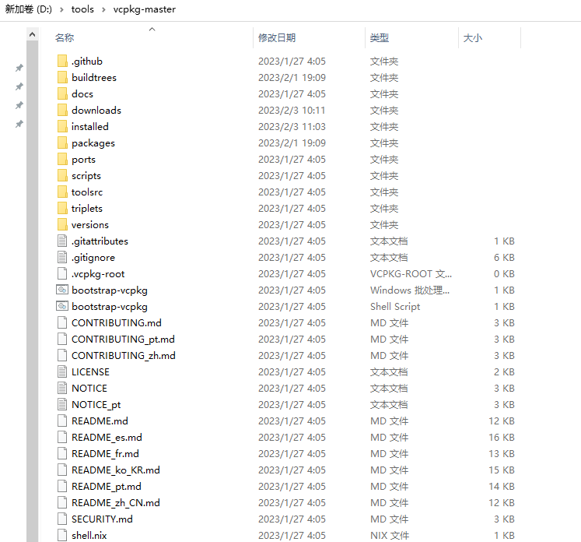
1.9 安装vcpkg

Slide 29
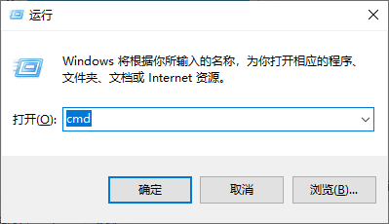
1.9 安装vcpkg
按下Windows键+R，输入cmd命令

Slide 30
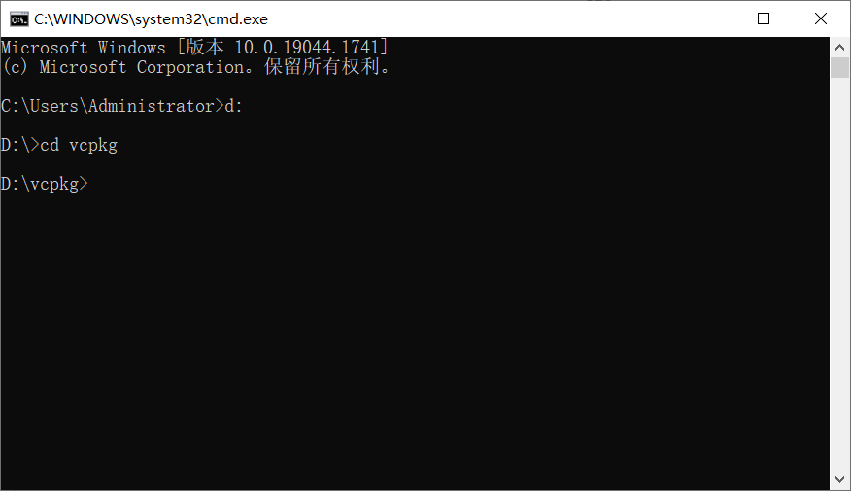
1.9 安装vcpkg
切换到d:\vcpkg>目录下
Dos命令是：
d:
cd vcpkg

Slide 31
1.9 安装vcpkg
在终端命令状态下执行批处理程序
d:\vcpkg>bootstrap-vcpkg.bat
则会产生vcpkg.exe程序
之后就可以利用vcpkg包管理器下载C++的第三方程序库了
这里以boost为例介绍其使用过程

Slide 32
1.9 安装vcpkg
在终端模式下执行命令：
d:\vcpkg> vcpkg install boost:x64-windows
或者
d:\vcpkg> vcpkg install boost --treplet=x64-windows
vcpkg即可自动安装boost第三方库

Slide 33
1.10 vcpkg集成到VS
执行命令：
d:\vcpkg>vcpkg integrate project
执行成功后，复制
Install-Package "vcpkg.D.vcpkgmaster" -Source "D:\vcpkg\scripts\buildsystems"
打开Visual Studio项目，点击菜单 工具-NuGet包管理器-程序包管理器控制台
执行命令
PM> Install-Package "vcpkg.D.vcpkgmaster" -Source "D:\vcpkg\scripts\buildsystems"

Slide 34
1.10 vcpkg集成到VS
打开Visual Studio
点击菜单，选择工具-NuGet包管理器-程序包管理器设置，选择程序包源，如图。
修改名称为vcpkg，选择目录D:\vcpkg\scripts\buildsystem
点更新

Slide 35
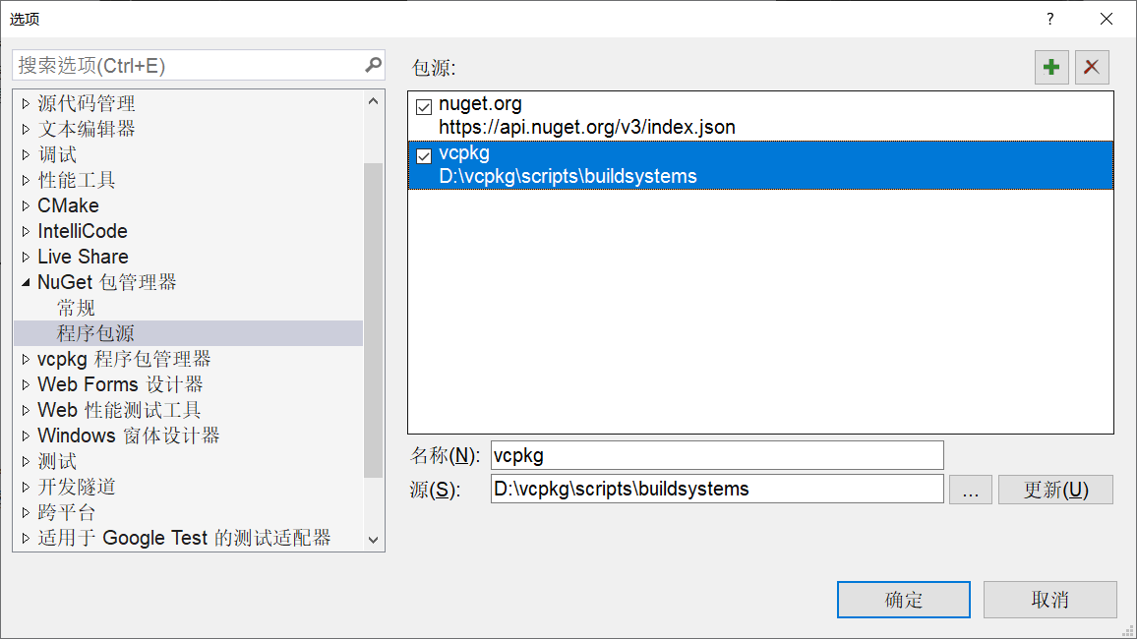
1.10 vcpkg集成到VS

Slide 36
1.10 vcpkg集成到VS
打开Visual Studio 2022
创建一个工程
创建一个主程序文件helloBoost.cpp

Slide 37
1.10 vcpkg集成到VS
//helloBoost.cpp
#include<iostream>
#include<boost/format.hpp>
using namespace std;
using namespace boost;
int main()
{
cout << format("Hello, Boost!") << endl;
return 0;
}

Slide 38
1.11 VS2022支持c++20配置
点击项目-属性

Slide 39
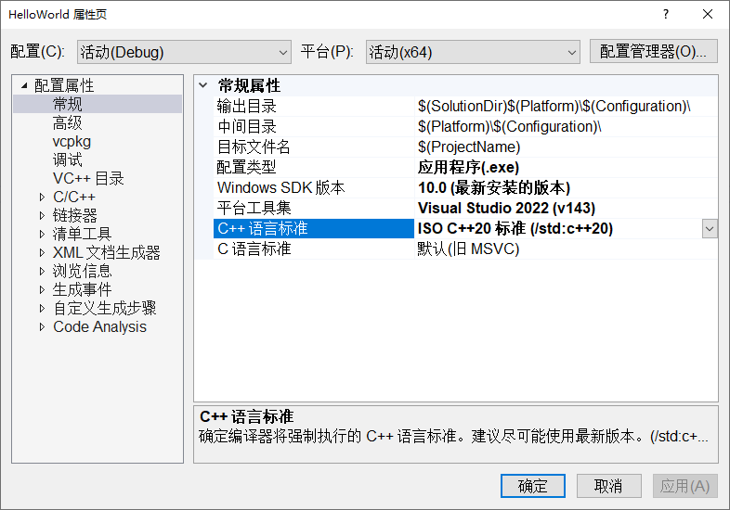
1.11 VS2022支持c++20配置
选择C++语言标准

Slide 40
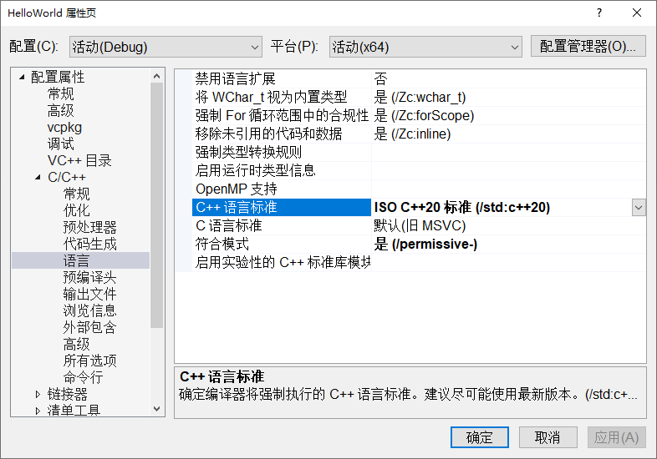
1.11 VS2022支持c++20配置
选好，点击应用
查看C/C++-语言

Slide 41
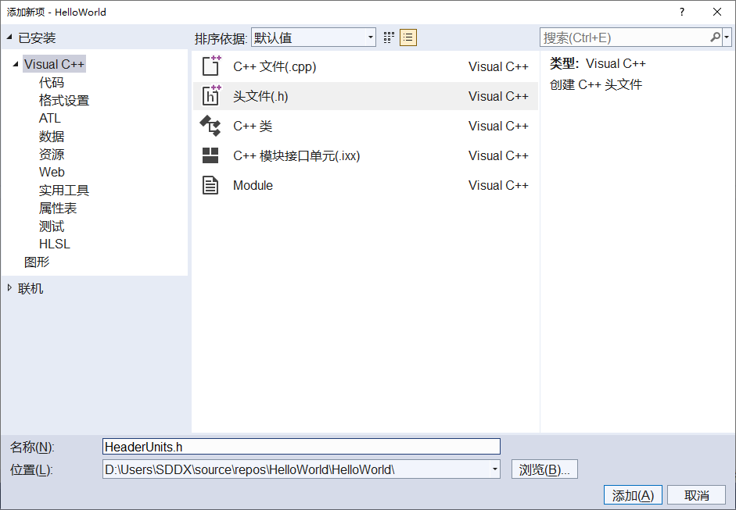
1.11 VS2022支持c++20配置
新建一个标头文件HeaderUnits.h

Slide 42
1.11 VS2022支持c++20配置
//HeaderUnits.h
#pragma once
import <iostream>;
import <vector>;
import <optional>;
import <utility>;
import <boost/format.hpp>;
//..

Slide 43
1.11 VS2022支持c++20配置
右击HeaderUnists.h文件，选择属性

Slide 44
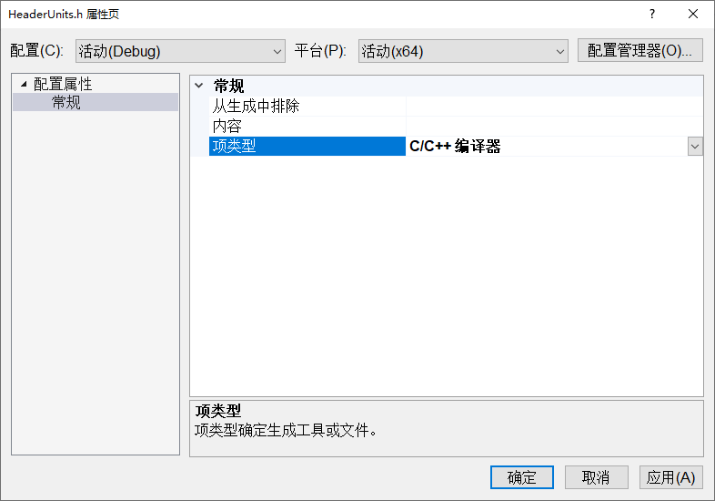
1.11 VS2022支持c++20配置
在项类型中选择
C/C++编译器
选择完了不要忘记
点应用

Slide 45
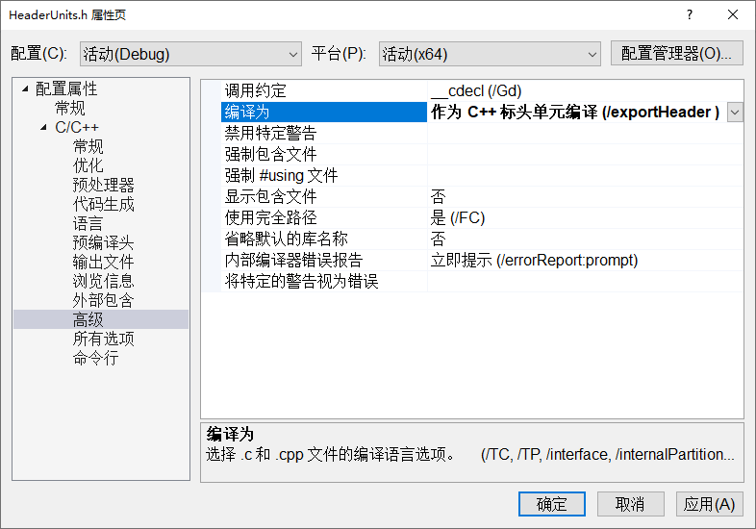
1.11 VS2022支持c++20配置
选择C/C++
高级-编译为
作为C++标头
单元编译
export/Header
点击应用
点击确定

Slide 46
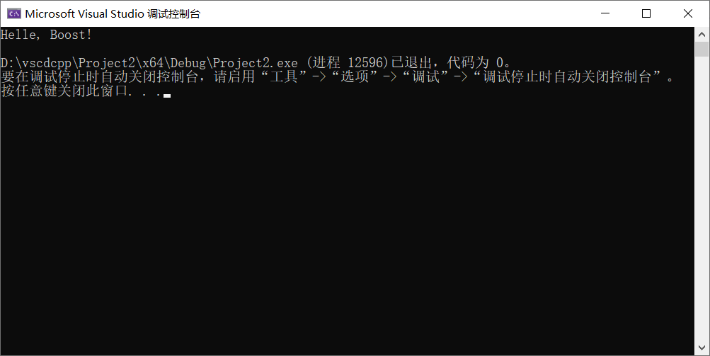
1.11 VS2022支持c++20配置
此时程序就可以正常编译执行了

Slide 47
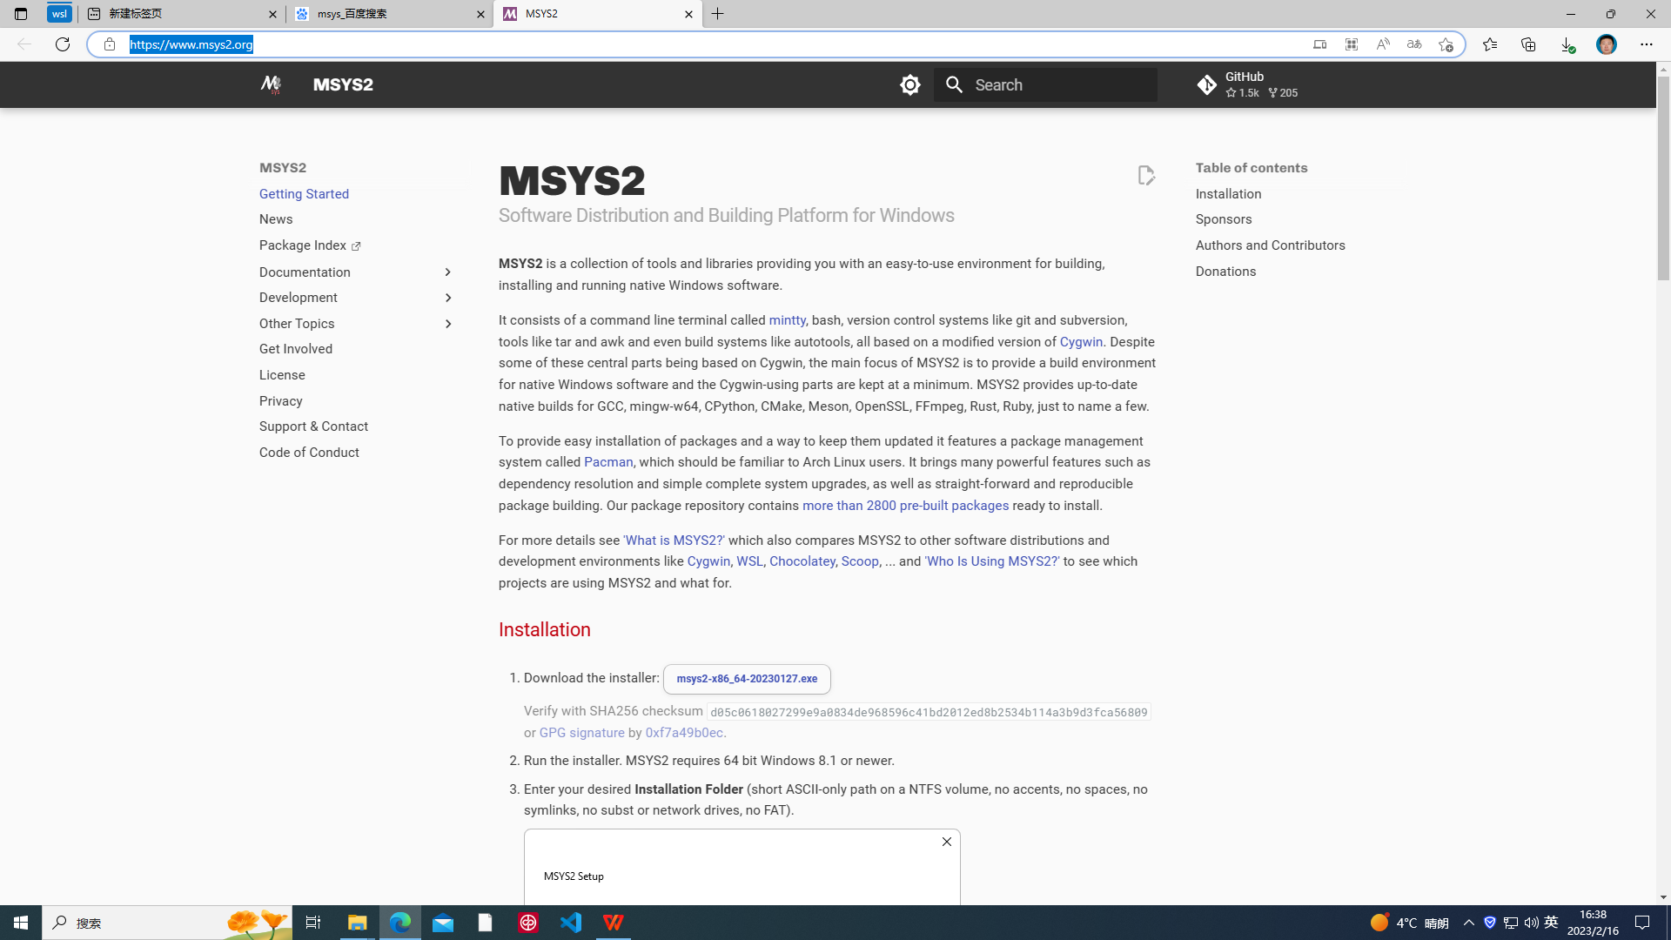
1.12 安装mingw
去https://www.msys2.org/网站下载mingw-w64

Slide 48
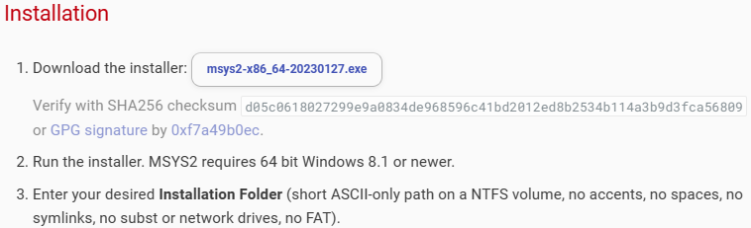
1.12 安装mingw
在打开的网页中点击msys2-x86_64-20230127.exe

Slide 49
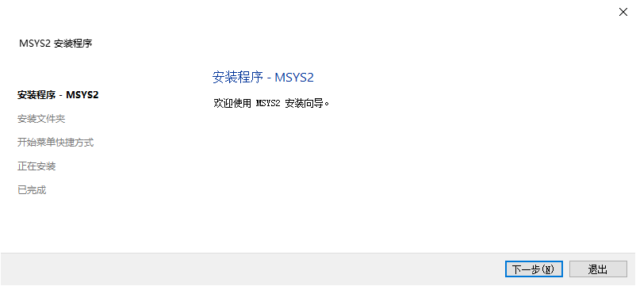
1.12 安装mingw
执行msys2-x86_64-20230127.exe开始安装

Slide 50
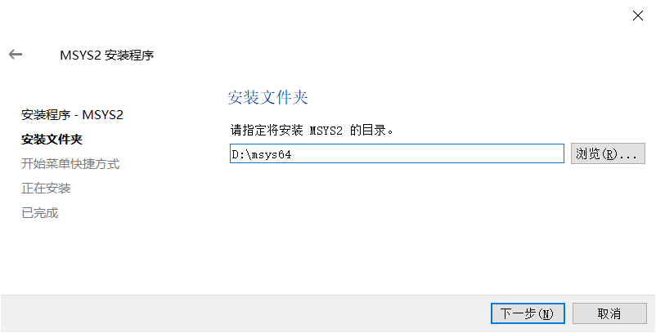
1.12 安装mingw
按照提示进行安装即可

Slide 51
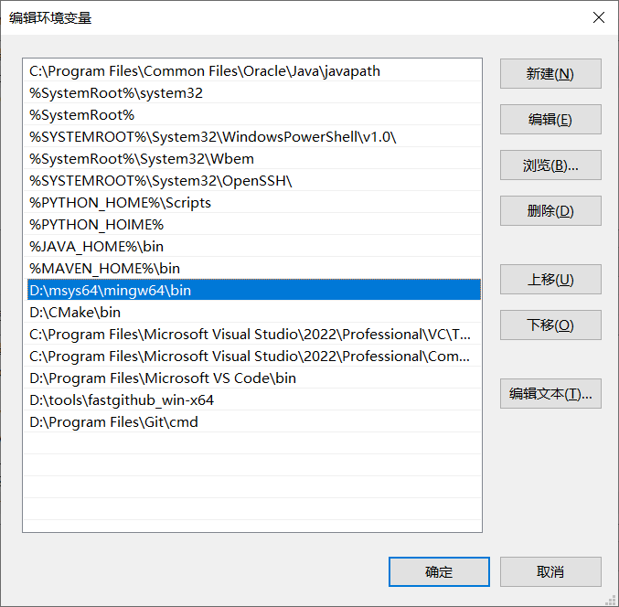
1.12 安装mingw
配置系统环境变量

Slide 52
1.12 安装mingw
安装完成后在浏览器打开MSYS2 Packages
https://packages.msys2.org/queue
在顶部的搜索框中输入gcc

Slide 53
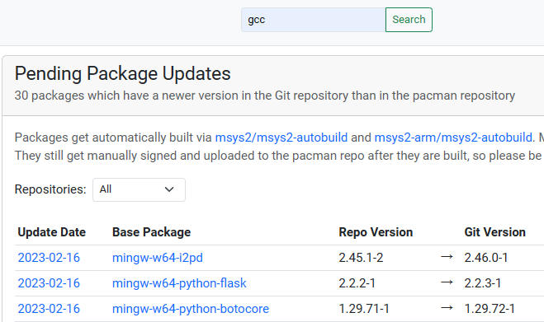
1.12 安装mingw

Slide 54
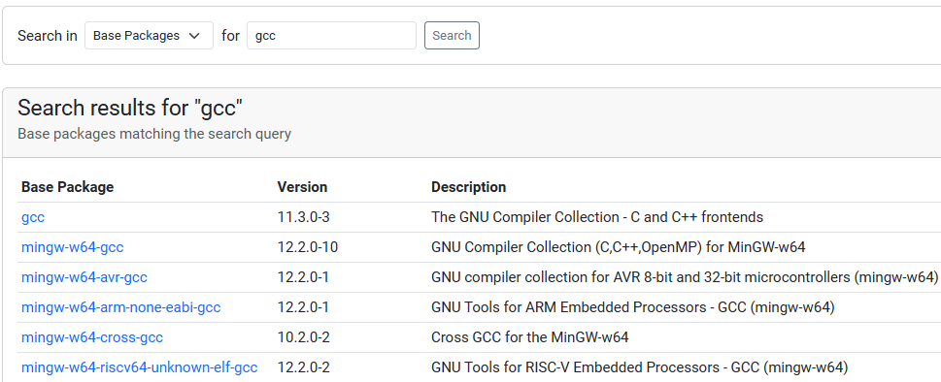
1.12 安装mingw
点击Search

Slide 55
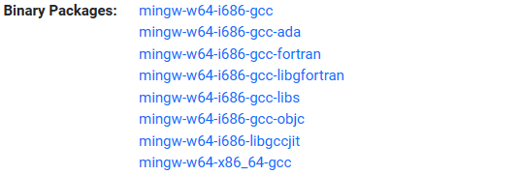
1.12 安装mingw
点击第二行的mingw-w64-gcc，出现

Slide 56
1.12 安装mingw
在弹出的新页面中选择mingw-w64-x86_64-gcc

Slide 57
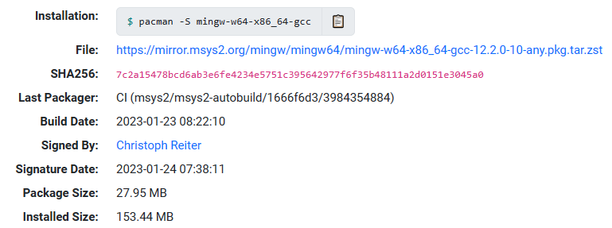
1.12 安装mingw
点击Installation框中的复制按钮，可以复制地址

Slide 58
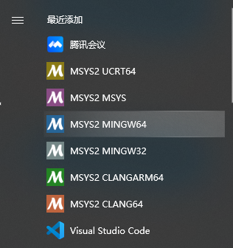
1.12 安装mingw
点击Windows的开始
执行msys2 mingw64(蓝色)

Slide 59
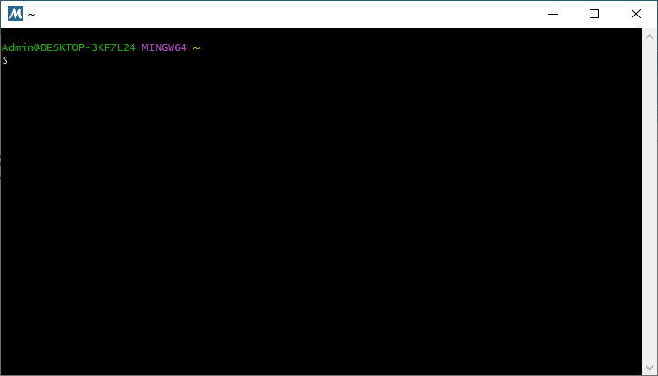
1.12 安装mingw

Slide 60
1.12 安装mingw
在终端模式下执行如下三条命令：
$ pacman -S mingw-w64-x86_64-gcc --disable-download-timeout
$ pacman -S mingw-w64-x86_64-make --disable-download-timeout
$ pacman -S mingw-w64-x86_64-gdb --disable-download-timeout

Slide 61
1.12 安装mingw
mingw-w64安装完毕
可以支持C++20
可以打开D:\msys64\mingw64\bin查看其中的内容
如果有，表示安装成功

Slide 62
1.13 安装Visual Studio Code
安装Visual Studio Code，简称VSCode
打开VSCode主页
https://code.visualstudio.com/

Slide 63
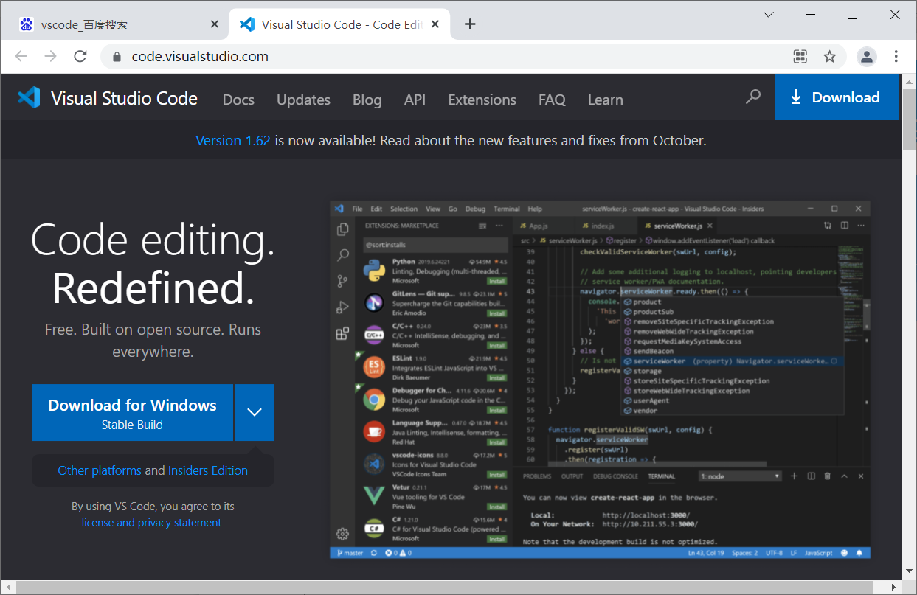
1.13 安装Visual Studio Code

Slide 64
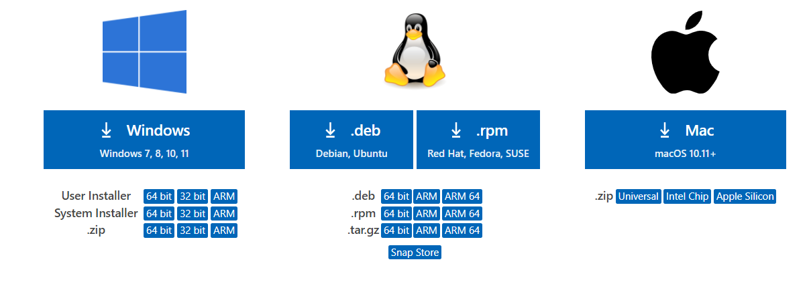
1.13 安装Visual Studio Code
点击右上角“Download”下载系统版VSCode

Slide 65
1.13 安装Visual Studio Code
选择“System Installer” - “64bit”
下载开始
完成后可以在“下载”目录中看到
VSCodeSetup-x64-1.75.1.exe
双击执行该文件

Slide 66
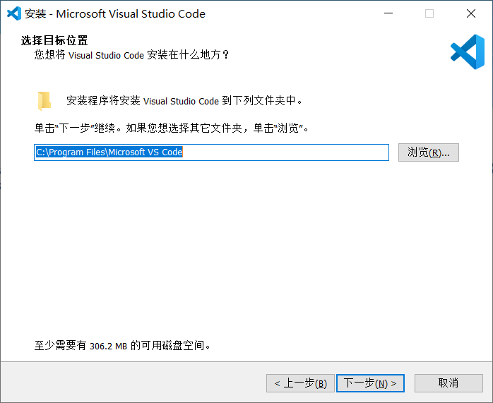
1.13 安装Visual Studio Code
选择“我同意此协议”，然后点击“下一步”

Slide 67
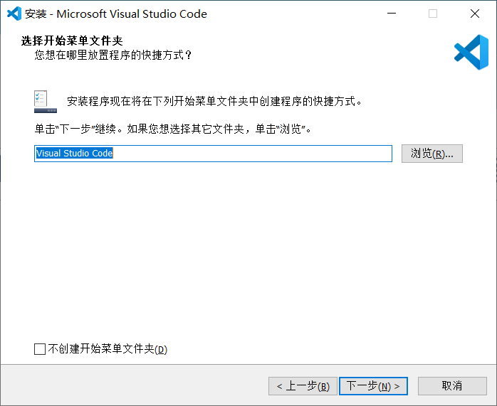
1.13 安装Visual Studio Code
此处可以修改安装目录，如果不想修改点“下一步”

Slide 68
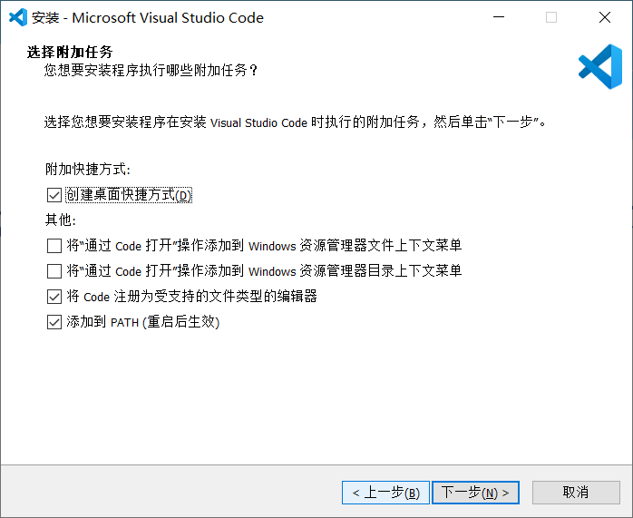
1.13 安装Visual Studio Code
如果不想修改快捷方式，继续“下一步”

Slide 69
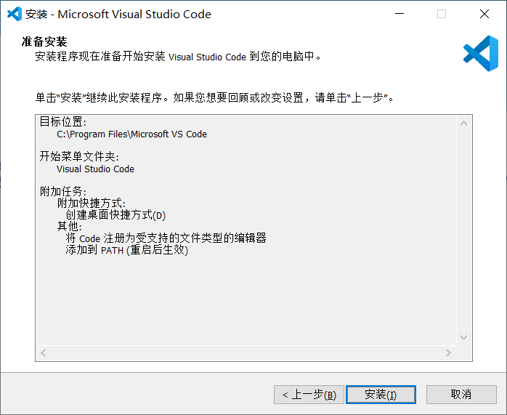
1.13 安装Visual Studio Code
勾选“桌面快捷方式”，继续“下一步”

Slide 70
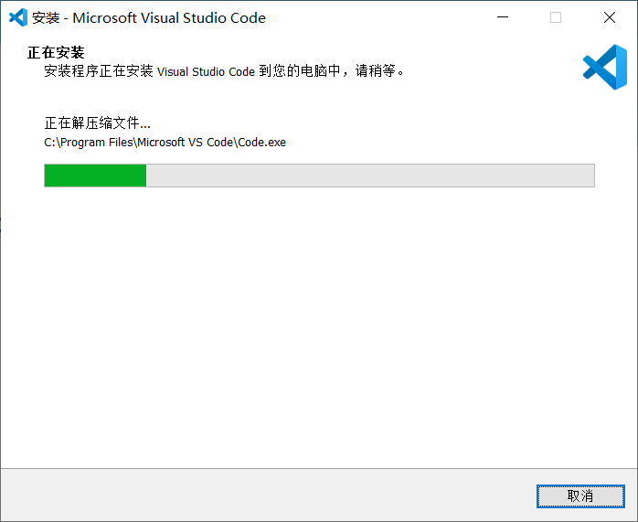
1.13 安装Visual Studio Code
点击“安装”

Slide 71
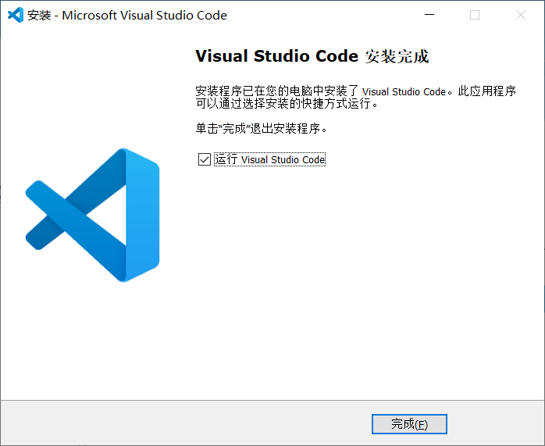
1.13 安装Visual Studio Code
点击“完成”

Slide 72
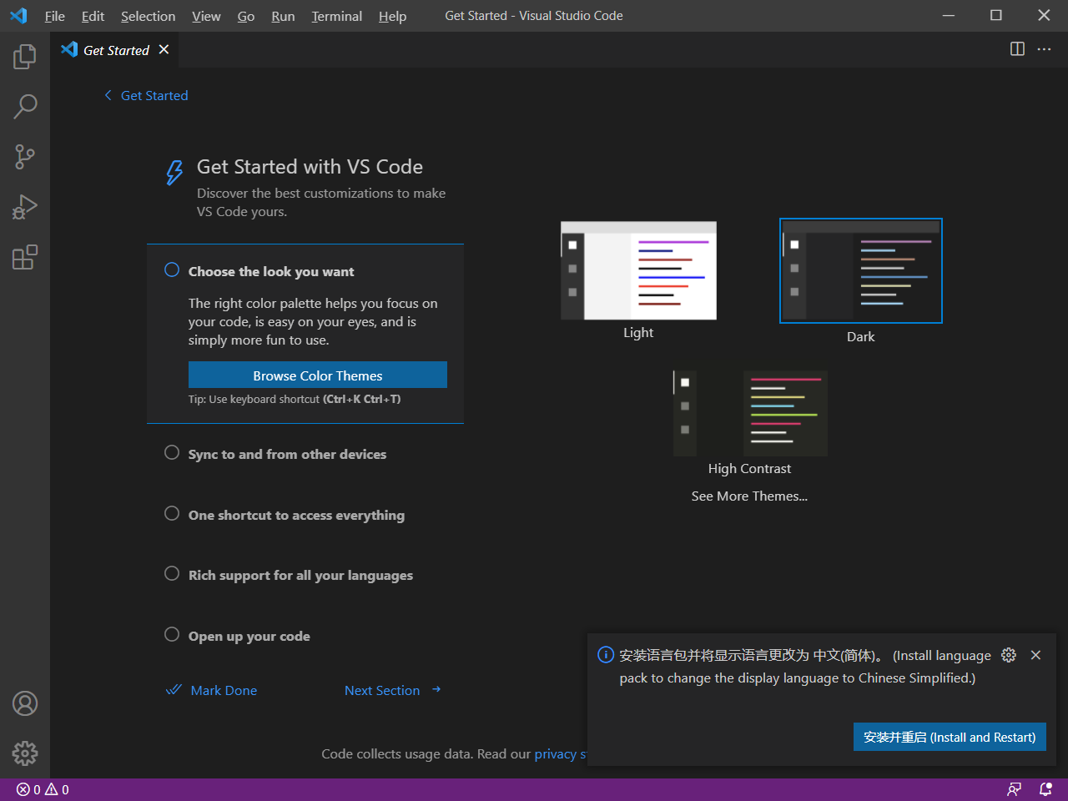
1.13 安装Visual Studio Code
启动VSCode

Slide 73
1.13 安装Visual Studio Code
在中文Windows环境下，通常会出现自动提示配置中文环境，点击右下角“安装并重启”会自动配置中文环境

Slide 74
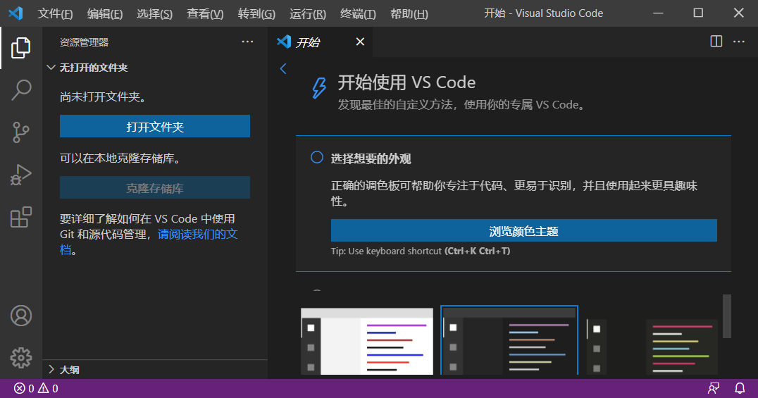
1.13 安装Visual Studio Code

Slide 75
1.13 安装Visual Studio Code
打开之前创建的文件夹“d:\yjcpp218”，作为自己常用的编程工作目录

Slide 76
1.13 安装Visual Studio Code
点击左下角的“管理” - “颜色主题”，可以将颜色主题修改为浅色

Slide 77
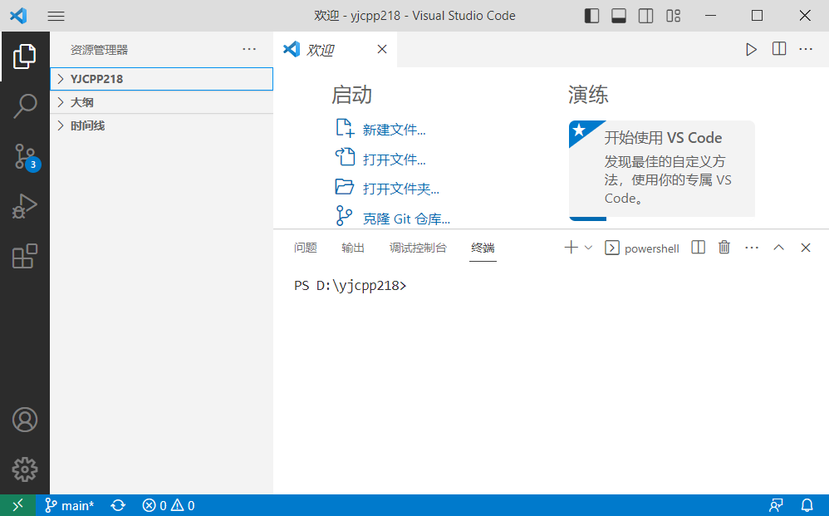
1.13 安装Visual Studio Code

Slide 78
1.13 安装Visual Studio Code
在打开的工作文件夹vscpp的旁边，点击“新建文件”按钮，在文件名称yjcpp218旁边
创建一个helloWorld.cpp文件

Slide 79
1.13 安装Visual Studio Code
// helloWorld.cpp
#include<iostream>
using namespace std;
int main()
{
cout<<"Hello, the World!"<<endl;
return 0;
}

Slide 80
1.13 安装Visual Studio Code
系统会创建一个hello.cpp文本文件，右下角出现一个提示，提示你是否安装c/c++扩展
该扩展插件支持c/c++编辑器的操作

Slide 81
1.13 安装Visual Studio Code
点击“安装”

Slide 82
1.13 安装Visual Studio Code
配置c/c++编译器
按快捷键Ctrl+Shift+P调出命令面板，输入C/C++，选择“Edit Configurations(UI)”进入配置

Slide 83
1.13 安装Visual Studio Code

Slide 84
1.13 安装Visual Studio Code
在配置界面中选择合适的配置选项:
D:\msys64\mingw64\bin\g++.exe
编译器参数
-std=c++20
-Mmodules
windows-gcc-x64
包含路径
${workspaceFolder}/**
D:\vcpkg\installed\x64-windows\include
c17
c++20

Slide 85
1.13 安装Visual Studio Code
此时会在vscpp目录中生成一个.vscode文件夹，里面有一个c_cpp_properties.json文件

Slide 86
1.13 安装Visual Studio Code
{
"configurations": [
{
"name": "Win32",
"includePath": [
"${workspaceFolder}/**",
"D:\\vcpkg\\installed\\x64-windows\\include"
],
"defines": [
"_DEBUG",
"UNICODE",
"_UNICODE"
],

Slide 87
1.13 安装Visual Studio Code
"windowsSdkVersion": "10.0.22000.0",
"compilerPath": "D:/msys64/mingw64/bin/g++.exe",
"cStandard": "c17",
"cppStandard": "c++20",
"intelliSenseMode": "windows-gcc-x64",
"compilerArgs": [
"-std=c++20",
"-Mmodules"
]
}
],
"version": 4
}

Slide 88
1.13 安装Visual Studio Code
创建一个tasks.json文件来告诉VSCode如何构建（编译）程序。
该任务将调用g++编译器基于源代码创建可执行文件。
按快捷键Ctrl+Shift+P调出命令面板，输入tasks，选择“Tasks:Configure Default Build Task”

Slide 89
1.13 安装Visual Studio Code

Slide 90
1.13 安装Visual Studio Code
选择“C/C++: g++.exe生成活动文件”

Slide 91
1.13 安装Visual Studio Code
然后会生成一个tasks.json文件
{
"version": "2.0.0",
"tasks": [
{
"type": "cppbuild",
"label": "C/C++: g++.exe 生成活动文件",
"command": "D:/msys64/mingw64/bin/g++.exe",

Slide 92
1.13 安装Visual Studio Code
"args": [
"-fdiagnostics-color=always",
"-g",
"${file}",
"-o",
"${fileDirname}\\${fileBasenameNoExtension}.exe",
"-std=c++20",
"-Mmodules",
"-I",
"D:\\vcpkg\\installed\\x64-windows\\include"
],

Slide 93
1.13 安装Visual Studio Code
"options": {
"cwd": "D:/msys64/mingw64/bin"
},
"problemMatcher": [
"$gcc"
],
"group": {
"kind": "build",
"isDefault": true
},
"detail": "编译器: D:/msys64/mingw64/bin/g++.exe"
}
]
}

Slide 94
1.13 安装Visual Studio Code
按Ctrl+F5，执行调试，选择C++(GDB/LLDB)

Slide 95
1.13 安装Visual Studio Code
生成lanuch.json文件并执行
如果没有生成，可以去调试界面创建
此后按F5可生成hello.exe文件并执行即可

Slide 96
1.14 安装Code Runner
Code Runner是一个很好的工具，方便调试运行
在左边管理框中点击扩展按钮
在搜索框中输入Code Runner
安装Code Runner插件

Slide 97
1.14 安装Code Runner
在左边管理框中点击设置
在搜索框中输入Code-runner: Run In Terminal
勾选Whether to run code in Integrated Terminal
此后便可在集成环境的终端环境下调试运行程序

Slide 98
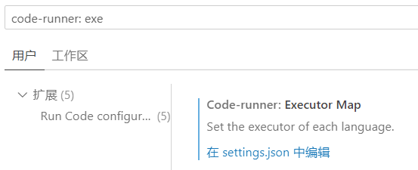
1.14 安装Code Runner
打开设置，查找Code-runner: Executor Map

Slide 99
1.14 安装Code Runner
在settings.json中编辑
找到有cpp那一行，修改需如下：
"cpp": "cd $dir && g++ -std=c++20 -Mmodules $fileName -I \"D:\\vcpkg\\installed\\x64-windows\\include\" -o $fileNameWithoutExt && $dir$fileNameWithoutExt",
此时VSCode可支持C++20和vcpkg安装的包

Slide 100
1.14 安装Code Runner
#include<iostream>
#include<boost/format.hpp>
using namespace std;
int main()
{
//目前编译器暂不支持C++20的format，这里使用boost::format
cout<<boost::format("There are %d ways I love you.") % 214<<endl;
return 0;
}

Slide 101
1.14 安装Code Runner
点击右上角的Code Runner执行按钮（一个三角形的按钮）
即可在终端运行程序
运行结果为
PS D:\yjcpp218> cd "d:\yjcpp218\cpp20\" ; if ($?) { g++ -std=c++20 -Mmodules fmtTest.cpp -I "D:\vcpkg\installed\x64-windows\include" -o fmtTest } ; if ($?) { .\fmtTest }
There are 214 ways I love you.
PS D:\yjcpp218>

